Slide 1
Universidade Aberta do SUS – UNASUS Universidade Federal de Pelotas Especialização em Saúde da Família Modalidade à Distância
Programa Mais Médicos para o Brasil
Turma 8
Especialização em
Saúde da Família
EAD - UFPel
Orientador: Mateus Casanova dos Santos
Luciana nunes de lima
Melhoria da atenção aos usuários hipertensos e/ou diabéticos na UBS rural José Oliveira dos Santos, Torres/RS
Pelotas, 2015

Slide 2
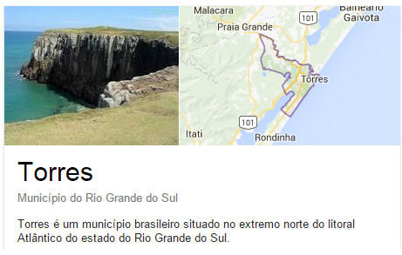

Slide 3
Introdução
A hipertensão arterial sistêmica (HAS) e o Diabetes mellitus (DM)constituem fatores de risco para doenças cardiovasculares(morte súbita, infarto agudo do miocárdio, edema agudo de pulmão, acidente vascular encefálico e insuficiência renal. As mais incidentes são o infarto agudo do miocárdio (IAM) e o acidente vascular encefálico(AVE).
Essas doenças constituem a principal causa de mortalidade na faixa etária de 30 a 69 anos e são responsáveis por 65% do total de óbitos, atingindo a população adulta em plena fase produtiva.
Por esse motivo, a HAS e DM foram considerados agravos de saúde pública, onde cerca de 60% a 80% dos casos podem ser tratados no âmbito de atenção básica, e de essa forma, evita-se o aparecimento e a progressão das complicações e reduz o número das internações hospitalares.
Com o objetivo de melhorar o cuidado oferecido aos portadores de Hipertensão Arterial e Diabetes Mellitus, realizando diagnóstico precoce, tratamento adequado, prevenção de sequelas e diminuição de internações, através do projeto de intervenção, com linhas de cuidados que permeiem todos os nossos serviços e que contribuam para a autonomia dos pacientes.

Slide 4
Caracterização do Município de Torres/RS
População: 33.686 habitantes
Número de ESF =6
Outras informações gerais: Torres é um município brasileiro situado no extremo norte do litoral Atlântico do estado do Rio Grande do Sul.

Slide 5
Caracterização da UBS rural José Oliveira dos Santos UBS São Brás
População: 2.480 usuários
UBS: Com uma Equipe da Saúde da Família (ESF)
Uma enfermeira, duas técnicas de enfermagem, quatro agentes comunitária (ACS), uma médica, uma auxiliar de serviços gerais e uma recepcionista.
Um dentista

Slide 6
Situação da ação programática na Unidade antes da intervenção
Acolhimento ineficiente
Menor vínculo UBS - usuários
Falta de horários disponíveis para agendamento de consultas
Deficiente Organização entre Gestão e UBS

Slide 7
Objetivo
Melhorar a atenção à saúde dos usuários com HAS e DM na UBS rural José Oliveira dos Santos

Slide 8
Metodologia
Através de Oficinas temáticas com reuniões semanais;
Participação de multiprofissionais na realização de ações;
Acompanhamento dos usuários ( nutricionista, fisioterapeuta, educador físico e dentista).
Participação da Gestão (apoio de materiais; Data show, impressão de materiais).
Balonismo em Torres

Slide 9
Metodologia
Utilizamos prontuários, Cadernetas de Saúde, Fichas-espelho, SIAB, pastas de antigos ACS, Arquivo específico.
Planilha eletrônica de coleta de dados disponibilizada pelo curso de pós-graduação à distancia da Universidade Aberta do SUS UNASUS/UFPEL.
Procura de faltosos através de ACS, e a equipe toda.

Slide 10
Metodologia
As VD (visitas domiciliares), são realizadas uma vez por semana( quinta-feira, no turno da tarde);
Escolhidas conforme decisão nas reuniões entre ACS e a Equipe, segundo necessidade e ordem prioritária;
Saímos de Kombi, com o motorista da UBS, que está a nossa disposição;
Não se suspende por mau tempo.

Slide 11
Logística
Manual de HAS e DM 2013 do Ministério da Saúde.
Caderno de Atenção Básica(CAB) de HAS e DM, n.14 e 15 do Ministério da Saúde.
Arquivo específico, utilizando as fichas-espelhos .
Planilha eletrônica de coleta de dados .
Ao final de cada semana as informações coletadas na ficha espelho serão consolidadas na planilha eletrônica, sendo avaliadas periodicamente e ao final de cada mês serão avaliados os indicadores.

Slide 12
Logística
O médico será o responsável de monitorar a ação semanalmente.
Os ACS notificarão usuários faltosos de suas micro áreas.
O projeto foi refletido com a equipe e fizemos a capacitação dos profissionais na UBS.
O acolhimento, acesso as fichas-espelho e arquivo especifico e feito pela equipe, cadastramento na UBS e fora dela.
O médico realizou : Exame clínico; Controle de exames de rotina.
Medicamentos
Notes:
O indicador para hipertensos

Slide 13
Explicando o andamento da intervenção
A intervenção teve início no dia 05 de dezembro e término no dia 27 de março, compreendendo o acompanhamento da população-alvo dentro da realidade do Serviço no período de doze semanas, conforme orientação atualizada do curso no acompanhamento da Turma 5. Com a evolução da intervenção foi possível acompanhar 41 usuários. O projeto deste trabalho foi organizado para a intervenção ser realizada em 16 semanas. No entanto, a intervenção foi realizada em 12 semanas por orientação da Coordenação do Curso com o objetivo de se adequar e ajustar ao Calendário da Turma 5. As metas estabelecidas no projeto também previam a realização da intervenção em 16 semanas.

Slide 14
Resultados Cobertura hipertensos: Meta 80%
Notes:
O indicador para hipertensos (cobertura do programa de atenção ao hipertenso)UBS:
No mês 1 da intervenção: 7,4%;
No mês 2 da intervenção: 7,9%
No mês 3 da intervenção: 9,7%

Slide 15
Resultados Cobertura diabéticos : Meta 80%

Slide 16
Resultados – Qualidade de Atenção

Slide 17
Resultados – Qualidade de Atenção

Slide 18
Resultados – Qualidade de Atenção

Slide 19
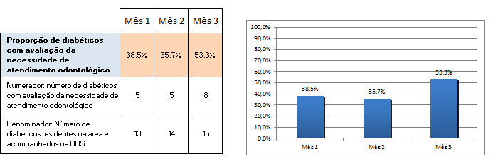
Resultados – Qualidade de Atenção

Slide 20
Resultados – Adesão

Slide 21
Resultados – Registros

Slide 22
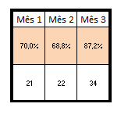
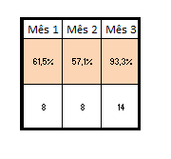
Hipertensos
Diabéticos
Resultados: Mapear hipertensos e diabéticos de risco para doença cardiovascular

Slide 23
Resultados – Promoção em saúde

Slide 24
Resultados – Promoção em saúde

Slide 25
Resultados – Promoção em saúde

Slide 26
Resultados – Promoção em saúde

Slide 27
Importância da intervenção para a equipe:
O processo de trabalho resultou em reafirmar o compromisso da centralidade da atenção do PSF nas famílias a partir do fortalecimento do vínculo entre esses atores sociais (Equipe São Brás), de sua capacidade de suscitar na família a corresponsabilização pela saúde de seus membros.

Slide 28
Importância da intervenção para o serviço:
O seguimento, a continuidade...
Esse é o mais importante.
Diante de duas doenças crônicas, com complicações e alto grau de invalidez, em uma faixa etária ainda produtiva, a intervenção contribuiu alterando o seguimento de hipertensos e diabéticos através de ações educativas, ações terapêuticas, melhorando assim a mudança de comportamento do hipertenso e diabético, estimulando o autocontrole. Maior organização no atendimento desses pacientes, proporcionando um seguimento regular e racionalizar a demanda por consulta médica assistencial.

Slide 29
Importância da intervenção para a comunidade:
A atuação da equipe frente às necessidades da comunidade é uma ação marcante e inerente no processo que envolve a saúde da família. Tendo em vista o perfil da população e mais ainda o perfil epidemiológico dos indivíduos portadores de HAS e DM, ações fundamentadas na realidade são de caráter inerte, onde a resposta da comunidade diante da atuação da equipe deve ser analisada com a finalidade de qualificar ainda mais a atenção aos portadores destas doenças.
As mudanças no padrão de vida só acrescentam mais qualidade e longevidade à comunidade, pois estas promovem a correção de hábitos danosos a saúde da população.

Slide 30
Incorporação da intervenção à rotina do
serviço:
IMPLEMENTAR ESTRATÉGIAS BASEADAS NA ANÁLISE DA SITUAÇÃO DE SAÚDE LOCAL
A análise da situação de saúde permite a estratégia de saúde da família à construção de ações baseadas na realidade de saúde da área sob atuação da unidade, onde espaços como reuniões, discussão de caso, visita domiciliar e atualização constante da ficha permitem a observação acurada das mudanças do perfil epidemiológico da comunidade. Observando-se esta cartilha a ênfase dessa análise tem por finalidade conhecer o perfil de saúde dos portadores de hipertensão e diabetes, desta forma as atividades promotoras de saúde serão mais eficazes.

Slide 31
Reflexão Crítica Após a incorporação da intervenção no serviço, ainda existe urgência de qualificação profissional, discussão em conjunto (Equipe da saúde da família) para aprofundar o conhecimento do processo de trabalho em conjunto. É necessário um aumento no grau de reflexão crítica sobre o processo de trabalho e o que implica as ações para transformar a atenção básica. Uma vez que se consegue recrutar os usuários na comunidade, eles já passam a estar mais próximos das redes de informação e conhecimento, adesão, tratamentos, informações, prevenção e promoção de saúde.

Slide 32
Referências
BRASIL. Ministério da Saúde. Secretaria de Atenção á Saúde. Departamento de Atenção Básica. Estratégias para o cuidado da pessoa com doença crônica Hipertensão Arterial Sistêmica. Brasília: Ministério da Saúde, 2013a. 128p.
BRASIL. Ministério da Saúde. Secretaria de Atenção á Saúde. Departamento de Atenção Básica. Estratégias para o cuidado da pessoa com doença crônica Diabetes Mellitus. Brasília: Ministério da Saúde, 2013b. 159p.
BRASIL. Ministério da Saúde. Secretaria de Atenção à Saúde. Departamento de Atenção Básica. Prevenção clínica de doenças cardiovasculares, cerebrovasculares e renais. Brasília: Ministério da Saúde, 2006.56p.

Slide 33
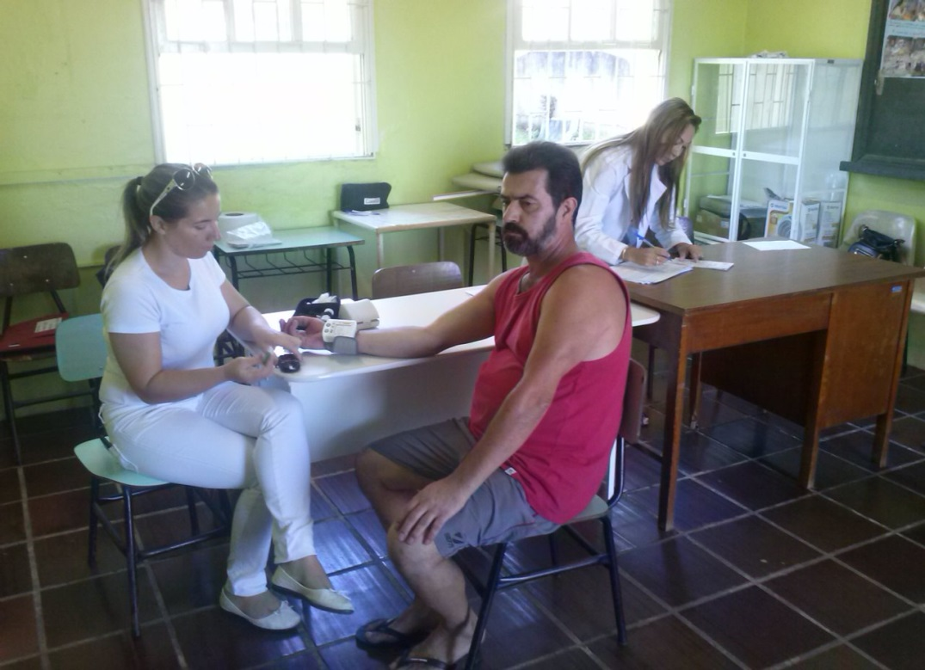
AÇÕES DE PREVENÇÃO E PROMOÇÃO DE SAÚDE

